Slide 1
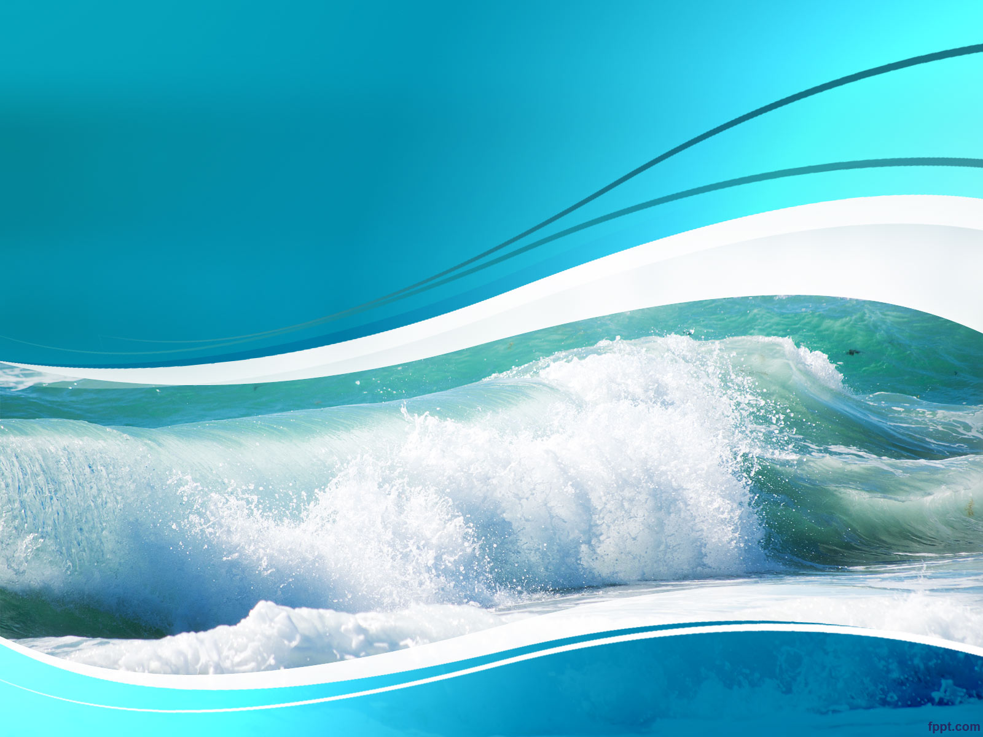
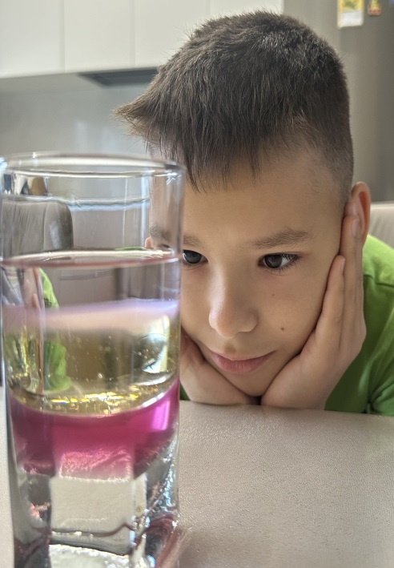
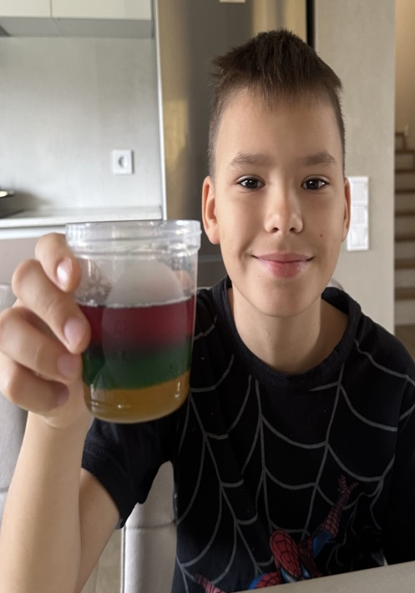
Государственное учреждение образования
«Боровлянская гимназия»
Исследовательская работа
«ПОЧЕМУ НЕ ВСЕ ЖИДКОСТИ СМЕШИВАЮТСЯ?»
Выполнил:
Зеленок Максим,
учащийся 3 «Б» класса
Руководитель:
Сайчук Марина Фёдоровна,
учитель начальных классов

Slide 2
ЦЕЛЬ: выяснить с помощью опытов, какие жидкости не смешиваются и почему
Задача
Задача
Узнать, что такое плотность
Задача
Задача
Задача
Выяснить, встречаются ли в природе несмешивающиеся жидкости
Выяснить, применяет ли человек в своей жизни свойства несмешивающихся жидкостей
Провести опыты по смешиванию разных жидкостей
Определить плотность некоторых жидкостей

Slide 3
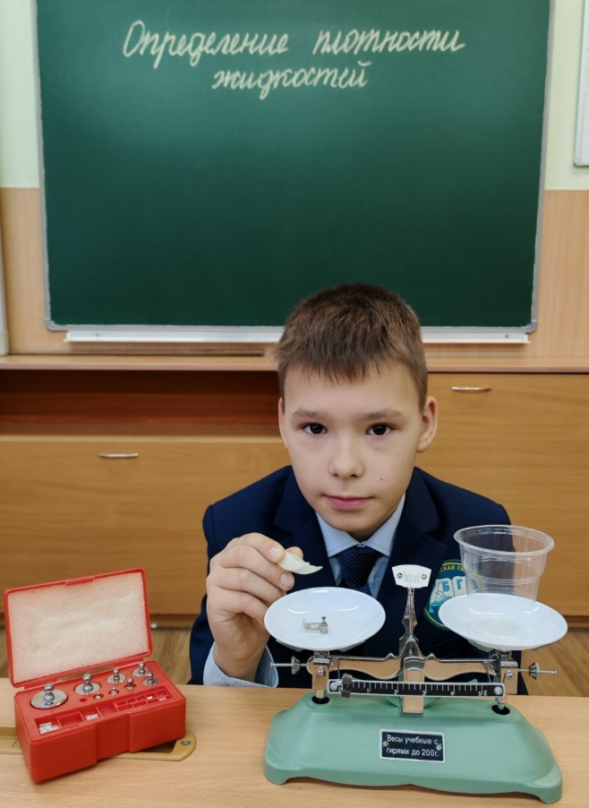
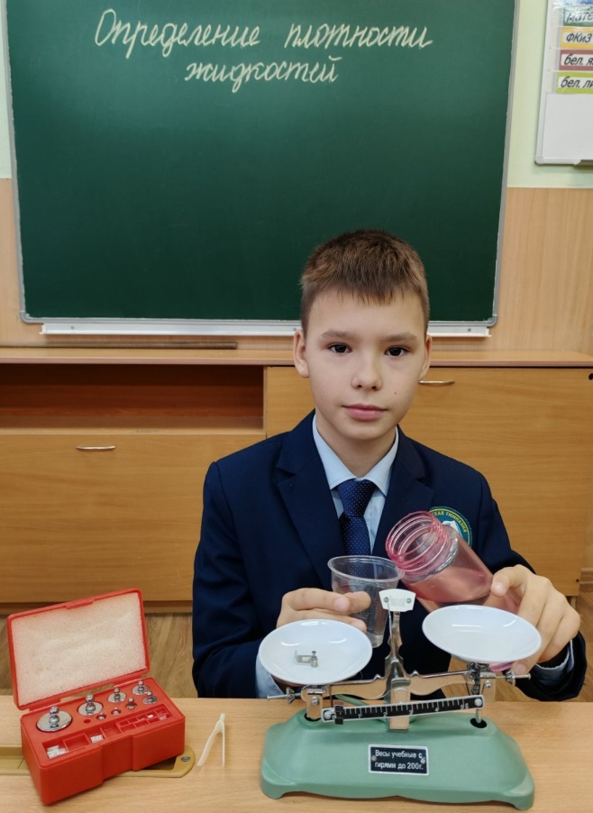
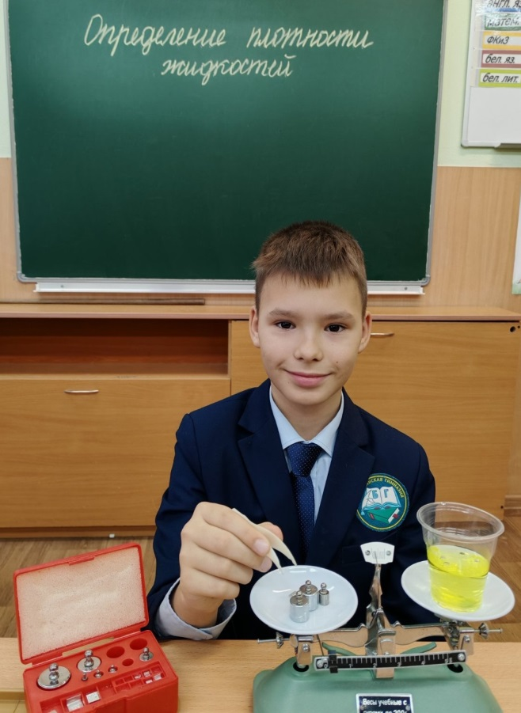
Определение плотности некоторых жидкостей

Slide 4
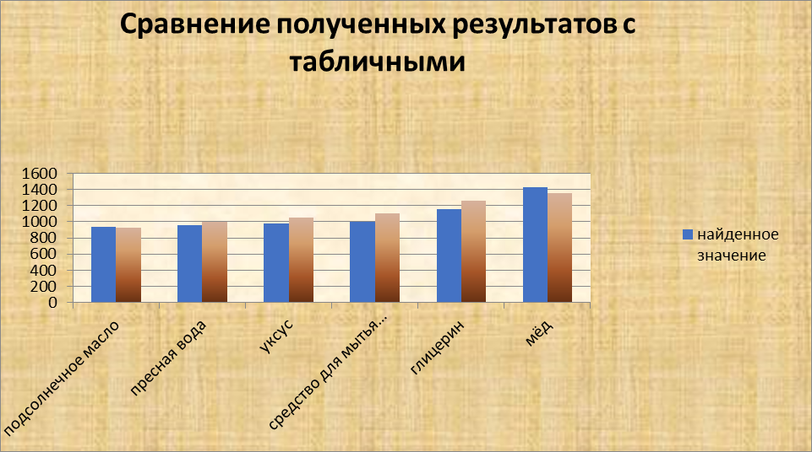
Измерение плотности. Результаты
Жидкость | найденное значение | табличное значение
подсолнечное масло | 937 | 930
пресная вода | 960 | 1000
уксус | 982 | 1050
средство для мытья посуды | 1000 | 1100
глицерин | 1157 | 1260
мёд | 1429 | 1350

Slide 5
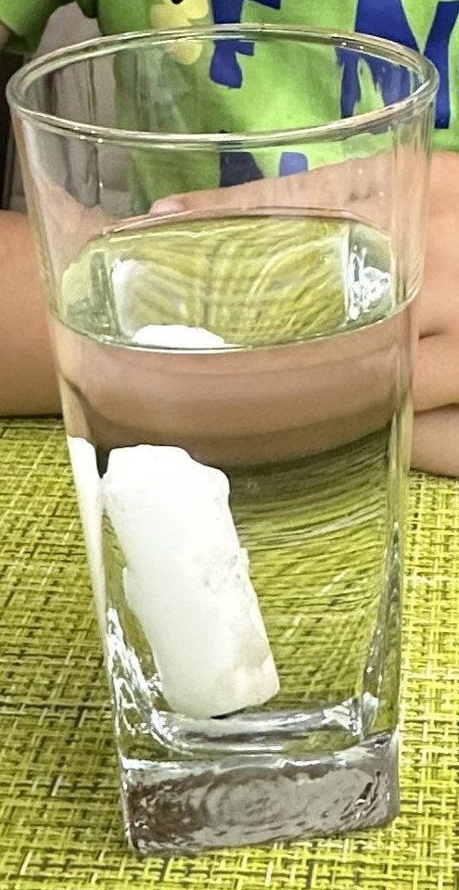
Пресная и солёная вода
Налили пресную воду в пустой стакан
Свечка в пресной воде опустилась на дно

Slide 6
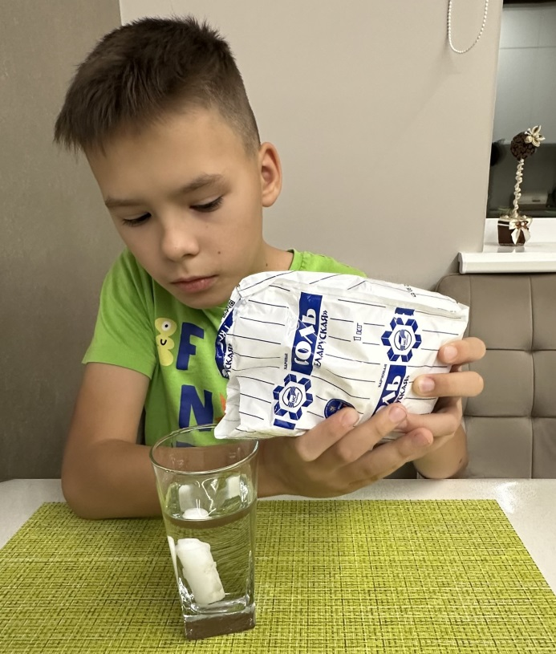
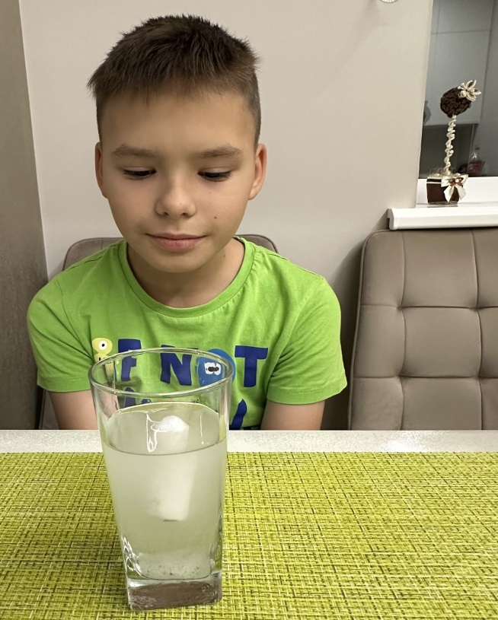
Пресная и солёная вода
Добавили соль в пресную воду
Размешали соль в воде
Плотность солёной воды больше, чем пресной

Slide 7

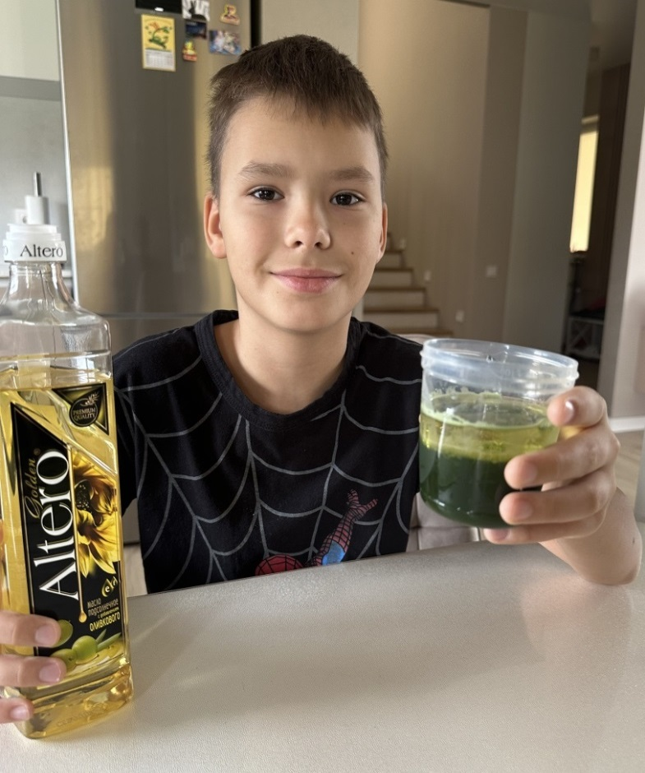
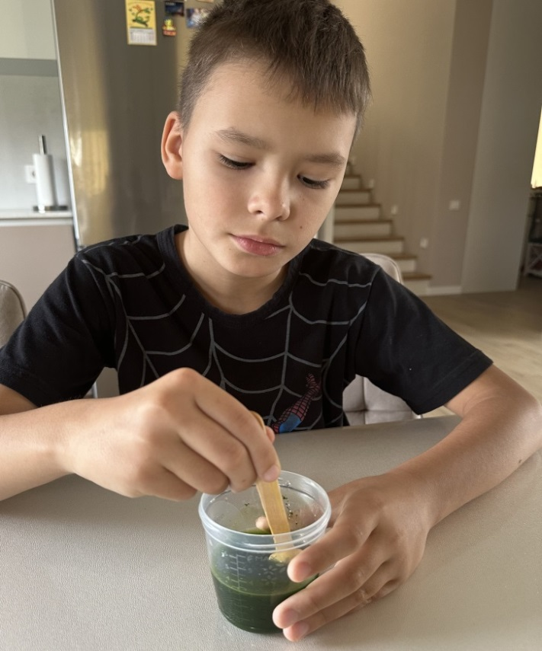
Масло и вода
Налили воду и добавили краситель
Масло легче воды

Slide 8
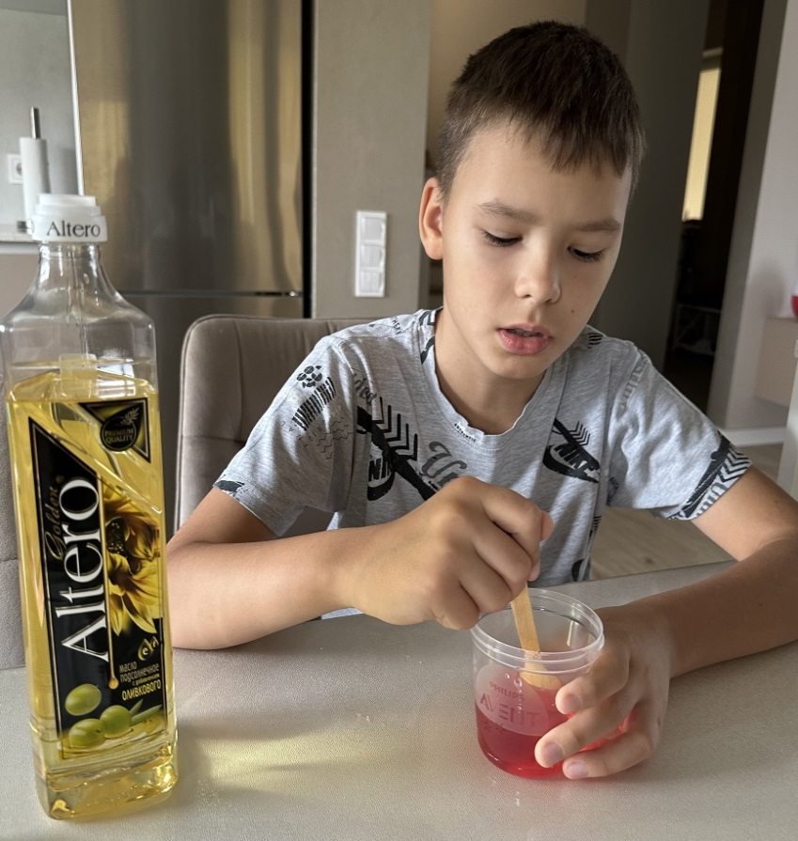
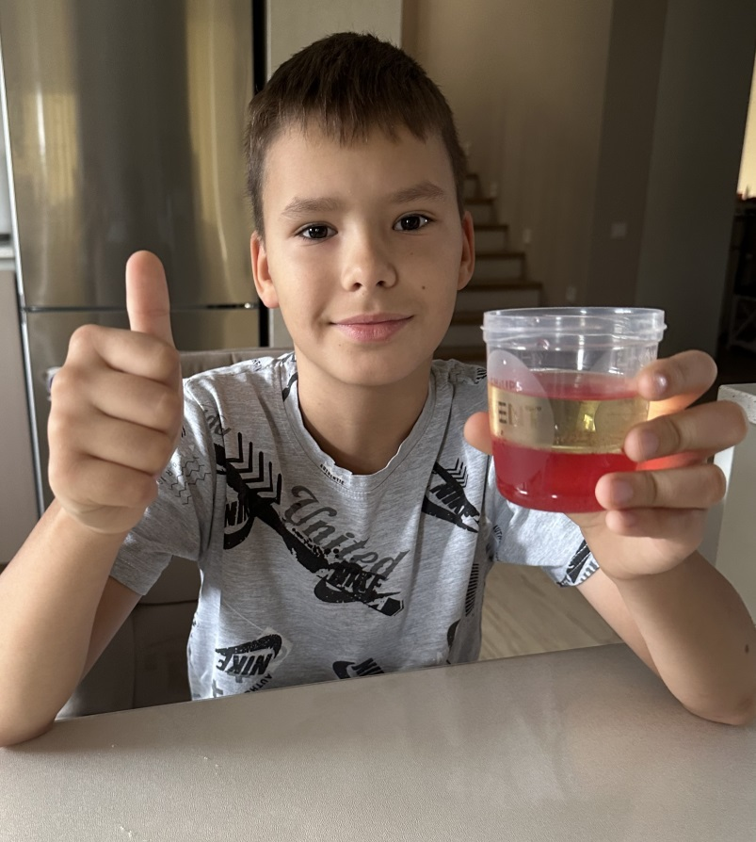
Масло и уксус
Добавляем масло в уксус
Масло легче уксуса

Slide 9
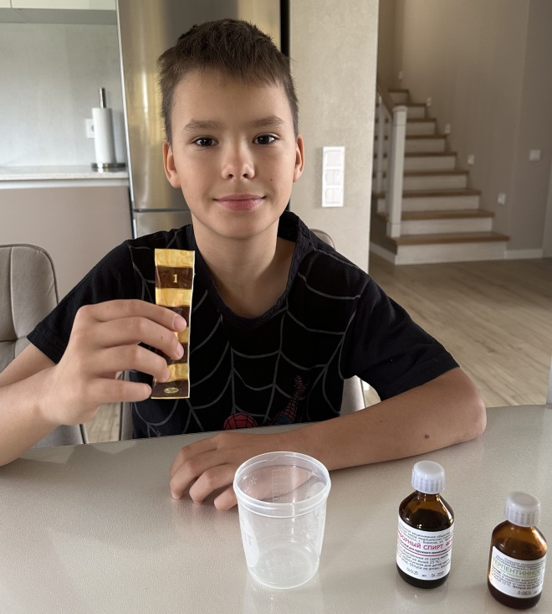
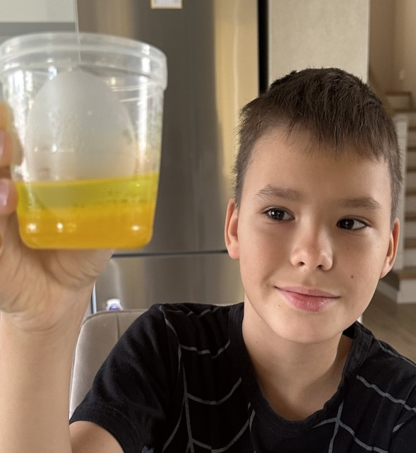
Слоёный пирог
Скипидар тяжелее камфорного спирта
Скипидар и камфор-ный спирт
Смешали две жидкости

Slide 10
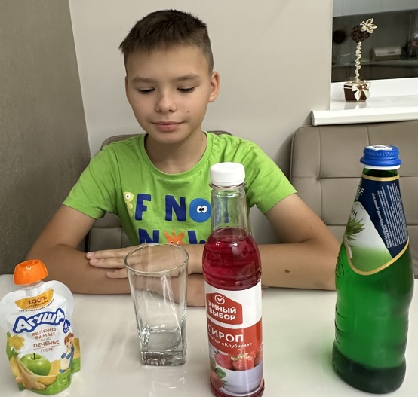
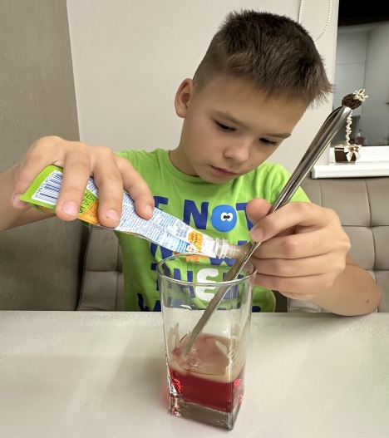
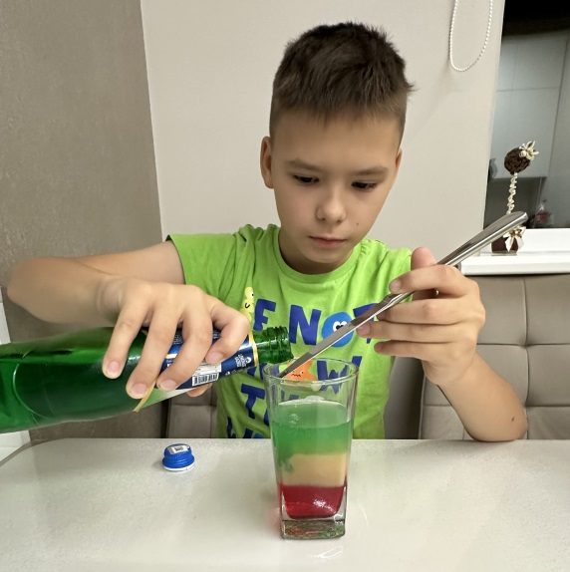
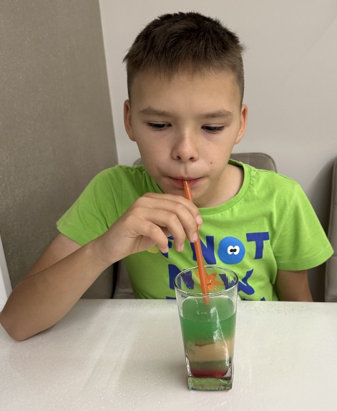
«Разноцветный коктейль»
Отличный напиток, который порадует незабываемым вкусом и придаст настроение на любых праздниках.

Slide 11
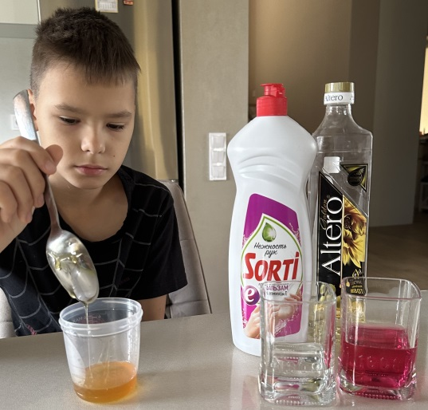
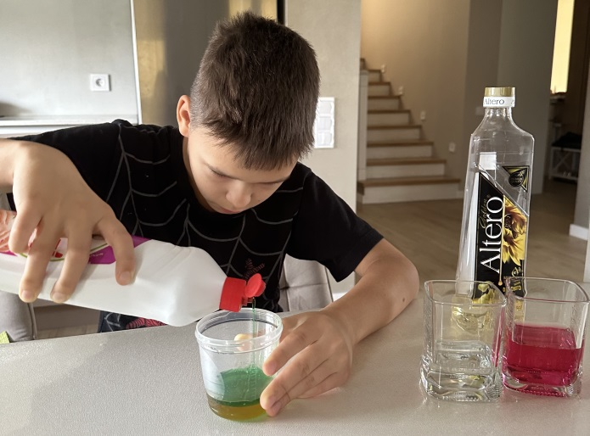
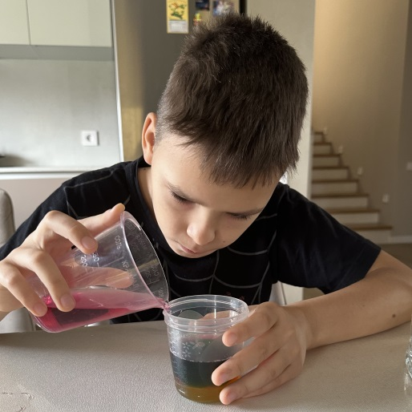
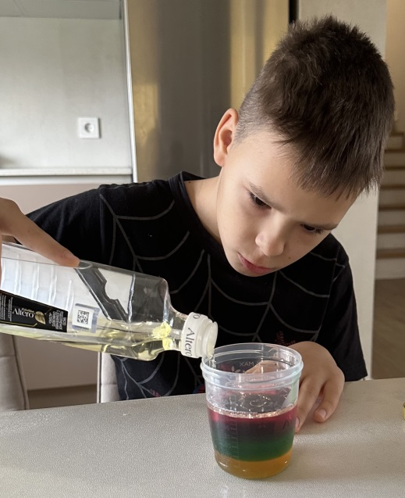
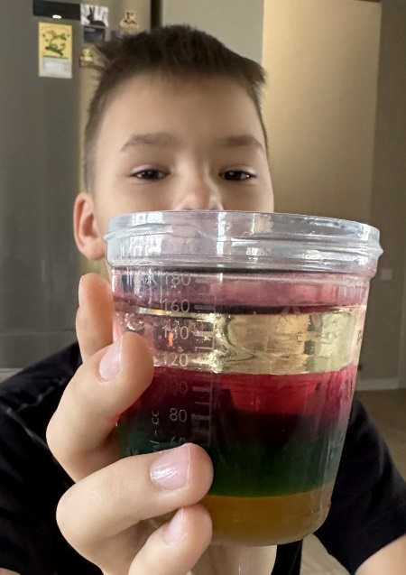
Радуга в стакане
Свойством, которое отвечает за положение слоя в стакане, является плотность, поэтому жидкости не смешиваются.

Slide 12
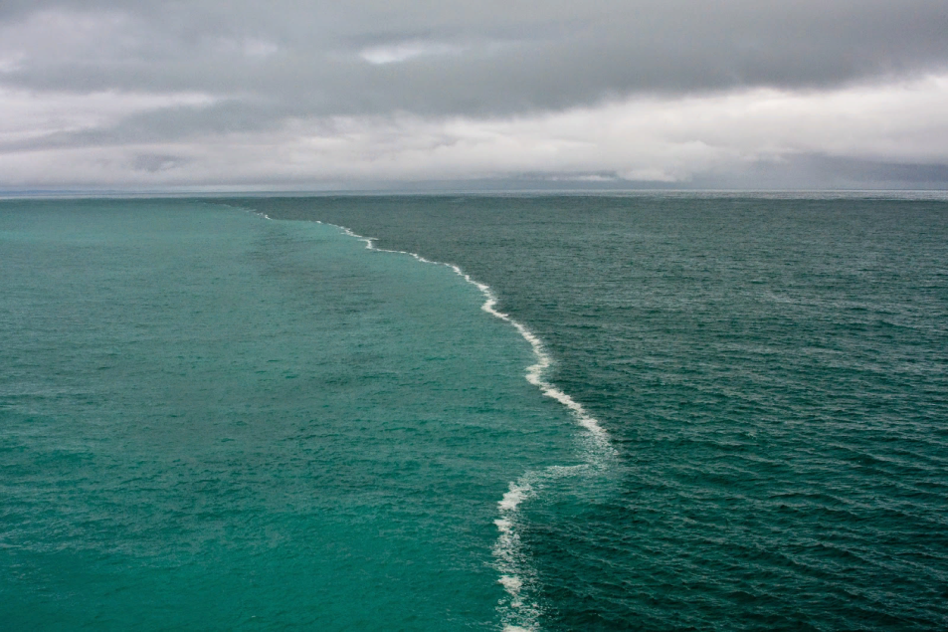
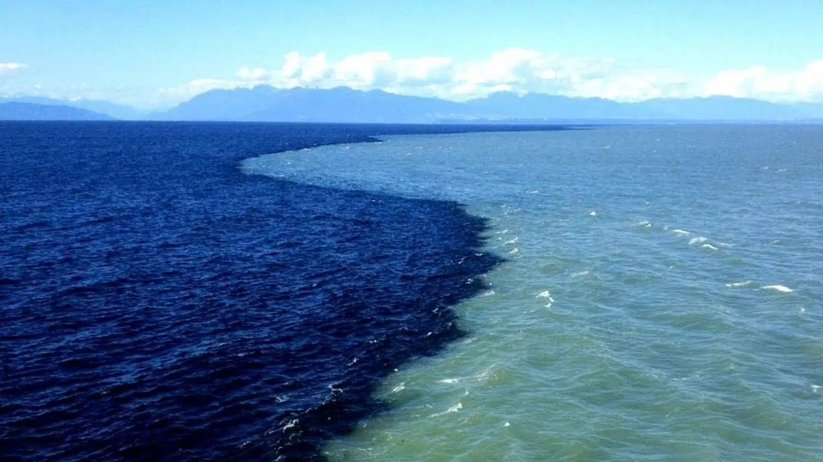
В природе встречаются несмешивающиеся жидкости
Балтийское и
Северное море
Воды Тихого
и Атлантического океана

Slide 13
Мои выводы
1. Все жидкости отличаются величиной плотностью
2. Плотность можно найти, зная массу и объём.
3. Чем плотность больше, тем жидкость тяжелее
4. Связи между молекулами не позволяют разным жидкостям смешиваться.

Slide 14
«Понять воду – значит понять Вселенную,
все чудеса природы и саму жизнь»
Японский экспериментатор, наш современник
Масару Эмото
Спасибо за внимание!

